Slide 1
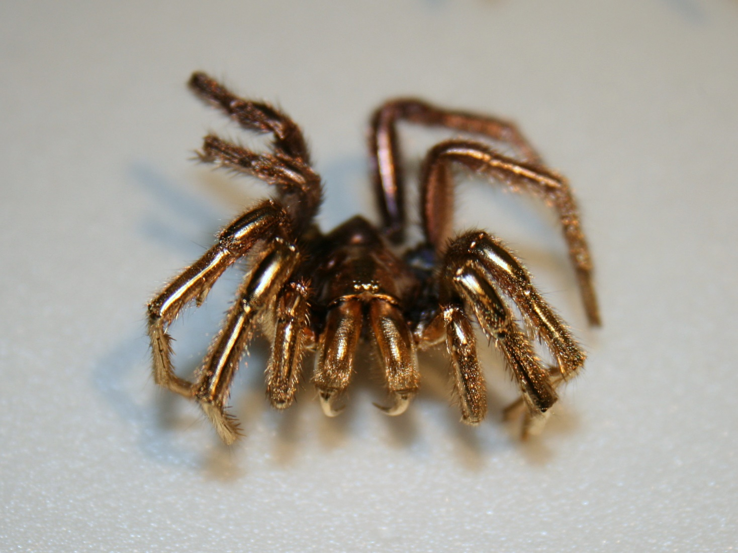
A pásztázó elektronmikroszkóp

Slide 2
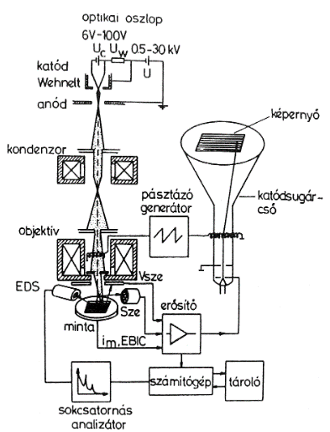
Felépítés
Vákuumrendszer
Elektronágyú
Mágneses lencsék
Pásztázó tekercsek
Detektorok

Slide 3
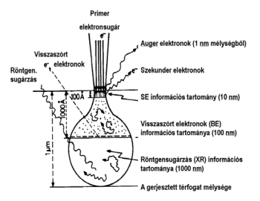
Gerjesztett jelek
Szekunder elkektronok
Visszaszórt elektronok
Abszorbeált elektronok
Karakterisztikus röntgensugárzás
Folytonos röntgensugárzás
Fényemisszió
Elektronsugárindukálta áram
Auger elektronok

Slide 4
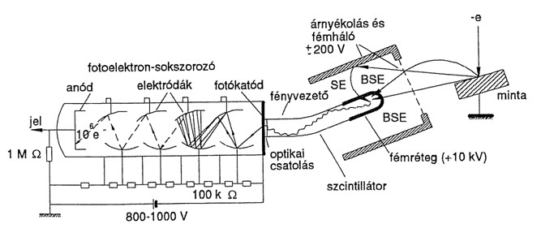
Everhart-Thornley detektor
Szekunder- és Visszaszórtelektron-üzemmód optikai analógia

Slide 5
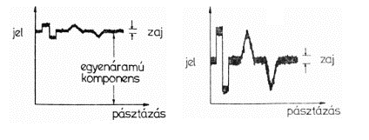
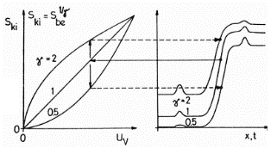
Jelfeldolgozás
Differenciális erősítés
Gammaszabályzás
Jeldifferenciálás ( U=U0*sin(wt) )
Y-moduláció

Slide 6
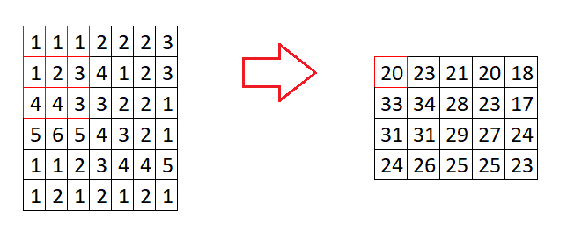
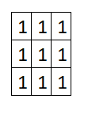
Képmegmunkálás
Kernel operátor

Slide 7
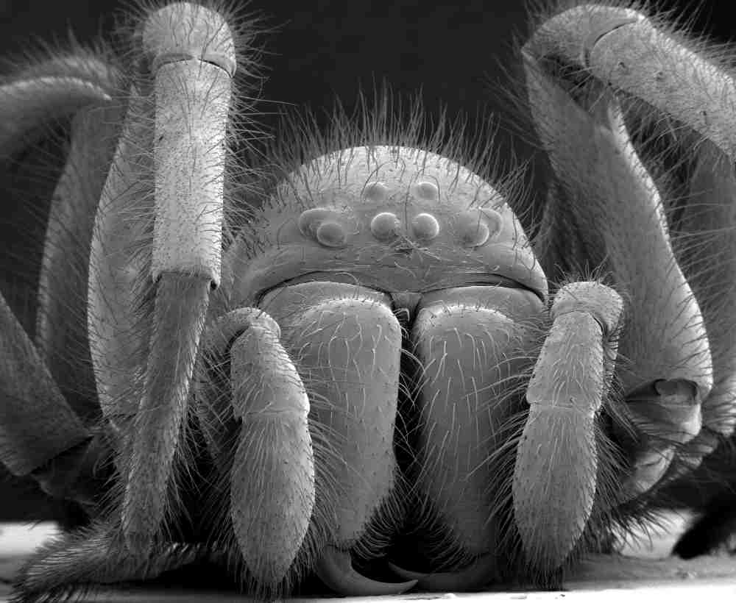
Köszönöm a figyelmet!
Forrás: Pozsgai I. (1995): A pásztázó elektronmikroszkópia és a elektronsugaras mikroanalízis alapjai

